Slide 1
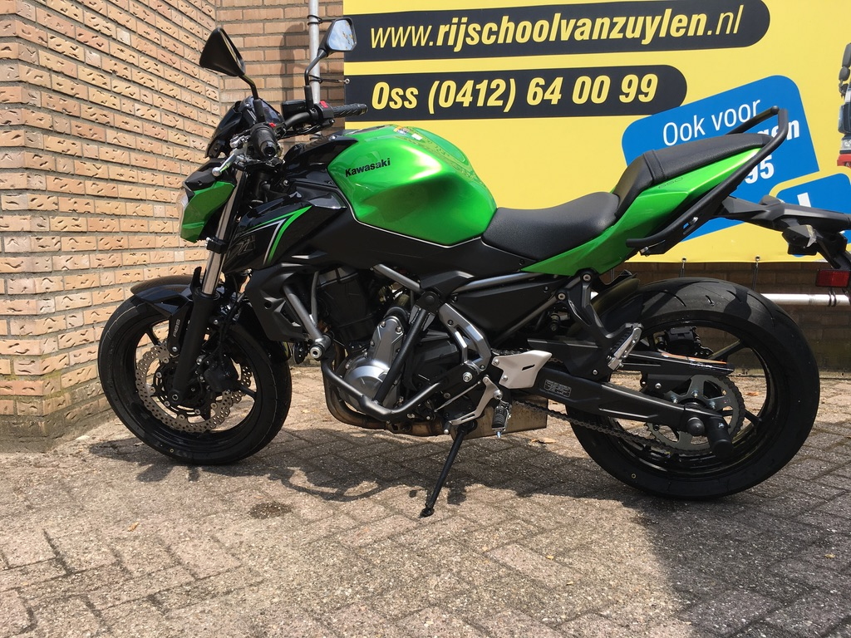
Voertuigcontrole Kawasaki Z650 (BRAVOK)

Slide 2
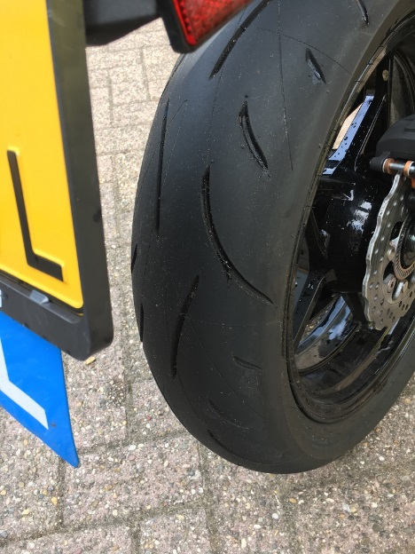
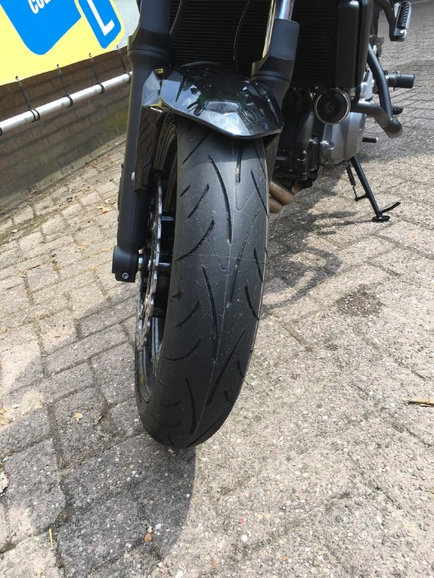
Banden
Controlepunten banden:
Bandenspanning: De banden moeten voldoende op spanning zijn. Per motortype is de bandenspanning verschillend, voor en achter is vaak verschillend en ook is er natuurlijk nog verschil of je er alleen op zit of met een duo passagier en/of belading. Hoeveel de bandenspanning moet zijn kun je terug vinden in het instructieboekje van de motor.
Profiel: De banden moeten voorzien zijn van voldoende profiel. Wettelijk moet er minimaal 1mm profiel op de banden zitten. Echter is het veiliger om de banden bij 2mm profiel al te vervangen, zodat je voldoende grip houdt.
Algemene staat banden: Verder moet je nog naar de algemene staat kijken van de band. Stel jezelf vragen zoals: Is de band niet beschadigd? Slijt de band gelijkmatig af? Zijn de banden niet uitgedroogd? Steken er geen scherpen delen in of uit zoals glas, schroeven e.d.?
Ventieldopje: Er moet altijd een ventieldopje aanwezig zijn, deze beschermd de band tegen vuil, vocht en roest.

Slide 3
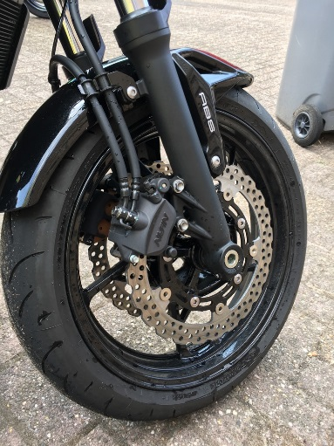
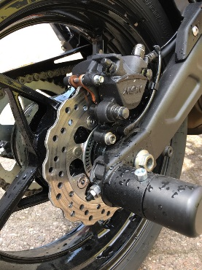
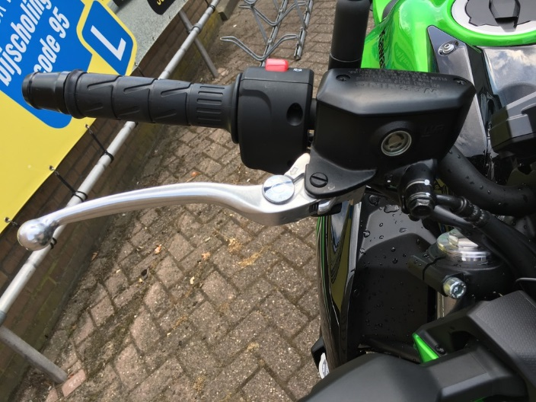
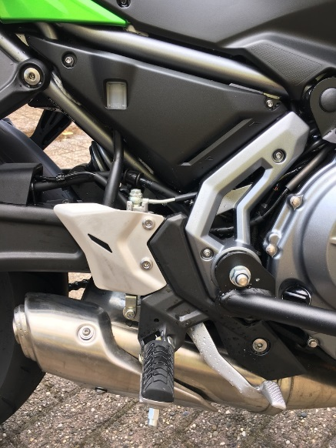
Remmen
Remschijven/blokken voorrem
Controlepunten remmen:
Remdruk: De remmen moeten voldoende druk opbouwen, dit kun je controleren door de remhendel in te knijpen. Bij het inknijpen moet je een zekere weerstand voelen en ook is het, als de remmen voldoende druk opbouwen, meestal niet mogelijk de remhendel tot aan het handvat in te knijpen. Als de remhendel ingeknepen wordt is er aan het begin nog geen remwerking, dit noemen we de vrije slag.
Remvloeistof: Belangrijk is ook het controleren van de remvloeistof. Deze zit in 2 aparte reservoirs (zie afbeeldingen), rechts op het stuur het reservoir voor de voor rem en rechts onder het zadel voor de achterrem. Hoe meer de remblokken versleten zijn, hoe lager het niveau van de remvloeistof zal zijn. Een laag remvloeistofniveau kan natuurlijk ook te wijten zijn aan lekkage!
Hendel voorrem (rechterhand)
Remolie voorrem
Remschijven/ blokken achterrem
Remolie achter
Rempedaal achterrem

Slide 4
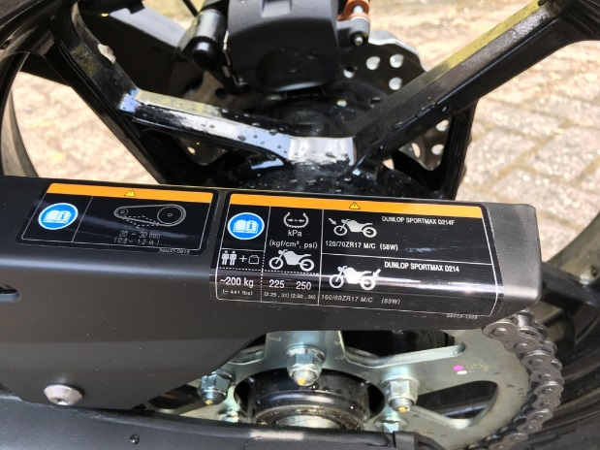
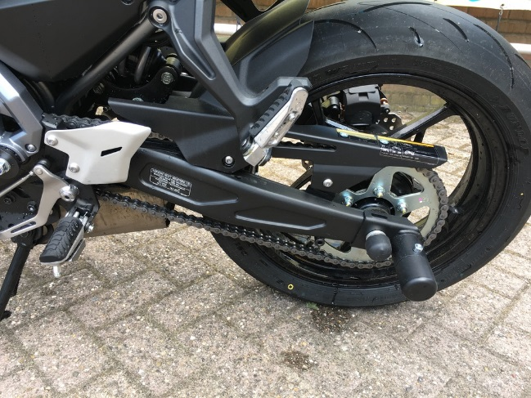
Aandrijving
Controlepunten aandrijving:
Speling: De ketting moet 2 à 3 centimeter speling hebben, gemeten aan de onderkant van de ketting in het midden tussen voor en achter tandwiel. Het beste is het als er bij controle van de ketting iemand op gaat zitten zodat de ketting op de juiste spanning komt te staan.
Is er meer dan 2 à 3 centimeter speling in de ketting, moet deze wellicht gespannen worden. Kijk hiervoor in het instructieboekje van je motor.
Slijtage: Ketting en tandwielen moeten regelmatig op slijtage gecontroleerd worden. Een indicatie dat ketting en tandwielen versleten zijn is wanneer de ketting op spanning is, maar je bij het achterste tandwiel de ketting een stukje van het tandwiel kunt trekken.
Om overmatige slijtage te kunnen voorkomen en een langere levensduur voor ketting en tandwielen te zorgen, is het belangrijk dat je de ketting regelmatig invet/smeert. Bij voorkeur na het rijden, dit omdat de huidige smeermiddelen voor de motorketting vaak uit een spuitbus komen en eerst genoeg tijd moeten hebben om in de ketting te trekken.
Meetpunt slijtage
Meetpunt kettingspanning

Slide 5
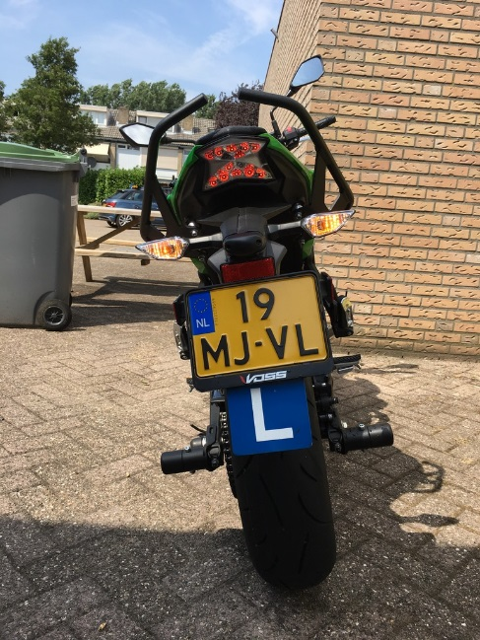
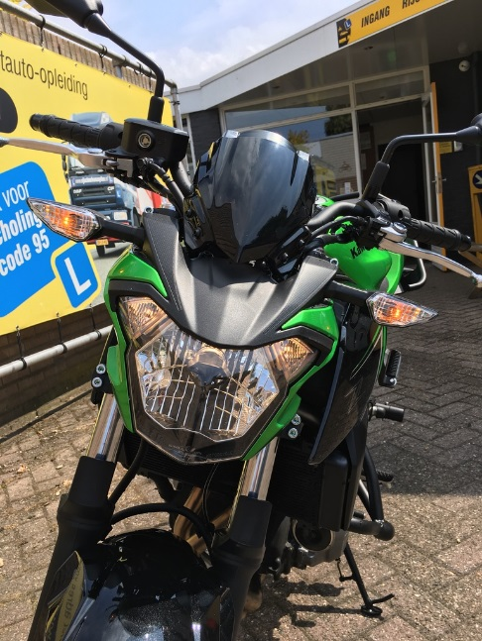
Verlichting
Controlepunten verlichting:
Staat van de verlichting: Alle verlichting moet natuurlijk schoon zijn, heel zijn en werkend zijn.
Werking van de verlichting: Controleer of de verlichting werkt. Dit gebeurd door de motor op contact te zetten. Hierna zal automatisch stadslicht en dimlicht gaan branden. Controleer de richtingaanwijzers op juiste werking. Denk bij controleren van de remlichten eraan om beide remmen te controleren. Dit zijn namelijk aparte schakelaars.
Het controleren van de verlichting zal samen met de examinator gedaan worden voorafgaand aan het examen.

Slide 6
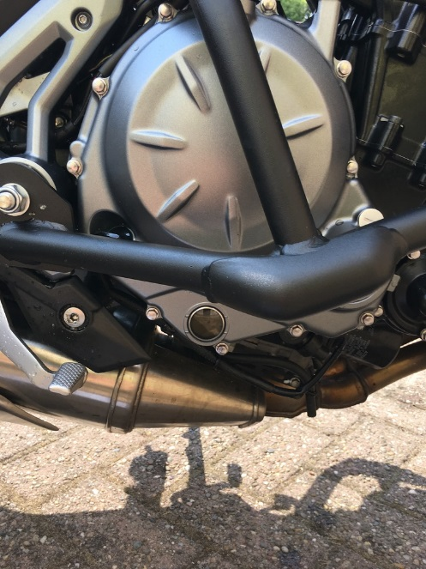
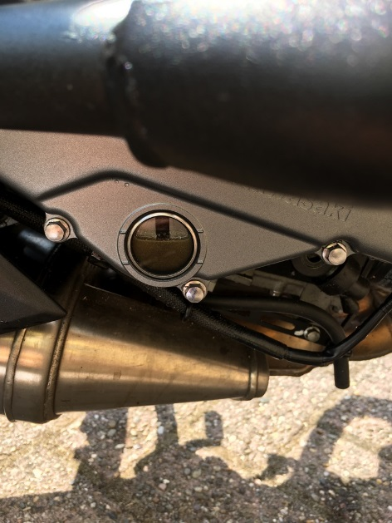
Olie
Controlepunten olie:
Oliepeil: Het oliepeil moet ten allen tijde op het juiste niveau zijn omdat er anders ernstige schade aan het motorblok kan ontstaan! Het motorblok kan dan namelijk “vastslaan” dit betekend dat de zuigers in het blok niet meer op en neer kunnen bewegen. Een gevolg hiervan is dat het achterwiel dan ook stilstaat.
Olie peilen: Om het juiste niveau van de motorolie te peilen moet de motor recht staan. Het beste moment om olie te peilen is voor de rit. Mocht je het oliepeil tijdens de rit willen controleren, wacht dan 10 tot 15 minuten nadat je de motor heb uitgeschakeld en peil dan de olie. Rechts op het motorblok zit de vuldop waar je de olie kunt bijvullen. Onderaan het motorblok zit een kijkglaasje waar de olie zichtbaar is. De motorolie moet tussen de onder- en bovenkant van het kijkglas staan
Bijvullen/pijlen van de olie
Kijkglas olie niveau (zie foto rechts)

Slide 7
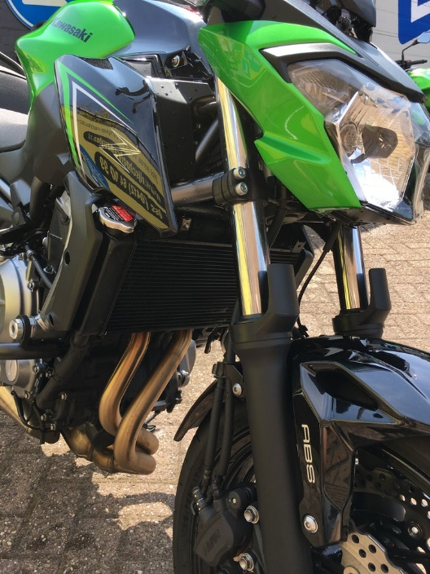
Koeling
Controlepunten koelsysteem:
Radiator: Controleer de radiator op beschadigingen en controleer of de radiator schoon is, als er veel vuil op de radiator zit zal dit de werking van de radiator negatief beïnvloeden. Controleer ook of de slangen aan de radiator niet uitgedroogd zijn en goed vast zitten.
Koelvloeistof niveau: Het grootste gedeelte van de koelvloeistof bevindt zich in het expansievat. Dit expansievat is van doorzichtig plastic zodat je gemakkelijk het niveau kunt controleren en je kunt er, indien het niveau te laag is, ook koelvloeistof bijvullen. Raadpleeg hiervoor evt. het instructieboekje. Het expansievat bevind zich onder de zijkap linksvoor, door er vanaf achter in te kijken is het niveau af te lezen.
Koelvloeistof niveau (hoog)
Koelvloeistof niveau (laag)
Radiator koelsysteem
Bijvuldop koelvloeistof

Slide 8
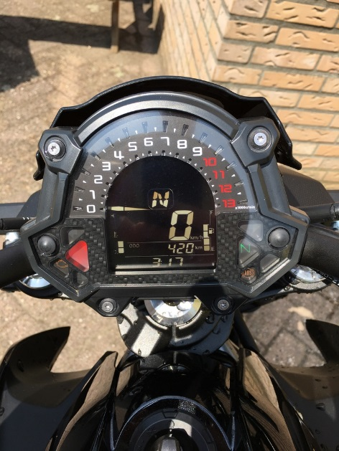
Algemeen
Brandstof:
Natuurlijk is het ook belangrijk om voor de rit te kijken of er nog genoeg brandstof in de tank aanwezig is.
Bij de kawasaki Z650 is er een brandstof meter aanwezig, hier in zie je aangegeven in blokjes hoeveel brandstof er aanwezig is. Ook kun je met het rechter zwarte knopje op display zien hoeveel kilometer je met een tank kunt rijden. Er komt dan onder op het display “range” te staan met daarachter het aantal te rijden km’s.
Je kunt, door de dagteller op nul te zetten na het tanken, precies bijhouden hoever je met een tank brandstof kunt rijden en dat is wel handig gezien sommige motoren geen brandstof meter aanwezig hebben.
Als de brandstof voorraad bijna op is gaat het waarschuwingslampje lage brandstofvoorraad branden. Er zit dan nog ongeveer 1,5 liter brandstof in de tank.
Met deze knop kun je de tijd veranderen in “range”
Brandstofmeter in balkjes

Slide 9
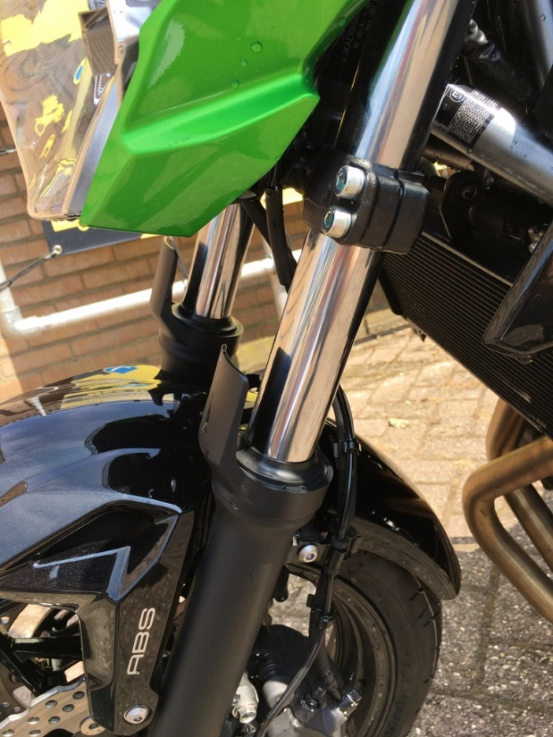
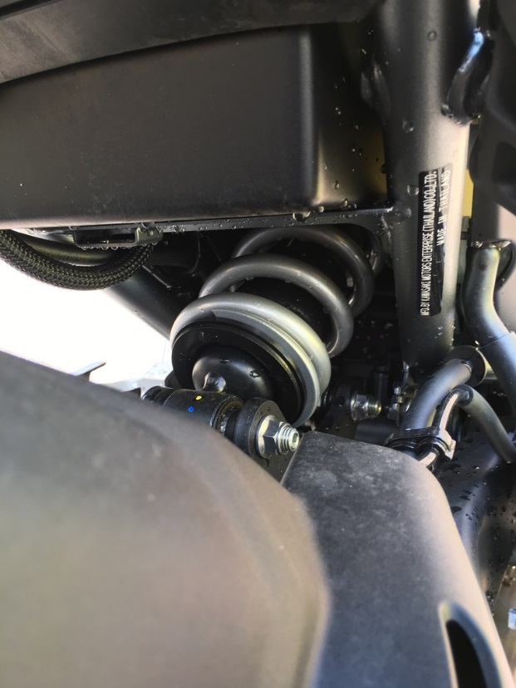
Algemeen
Vering:
De achtervering is in stugheid nog af te stellen. Dit is handig als je bijvoorbeeld met een passagier achterop gaat rijden. Bij het rijden met een passagier (of bagage) is het voor de stabiliteit namelijk beter om de achtervering wat stugger af te stellen. Kijk in het instructieboekje voor de afstelmogelijkheden.
De voorvork kun je controleren op lekkage en vastzittend vuil (vastzittend vuil kan de keringen beschadigen).

